Slide 1
সবাইকে আজকের ক্লাসে শুভেচ্ছা

Slide 2
শিক্ষক পরিচিতি
মোঃ শওকত আকবর
প্রধান শিক্ষক
জাঙ্গালিয়া সপ্রাবি
দেলদুয়ার, টাঙ্গাইল।

Slide 3
পাঠ পরিচিতিঃ
শ্রেণিঃ তৃতীয়
বিষয়ঃ বাংলাদেশ ও বিশ্ব পরিচয়
অধ্যায়ঃ ৯ (আমাদের বাংলাদেশ)
পাঠ শিরোনামঃ বাংলাদেশের নদী

Slide 4
শিখন ফলঃ
১৫.৮.৩ বাংলাদেশের ভৌগলিক অবস্থার বিবরন দিতে পারবে।
১৫.৮.৪মানচিত্রে প্রধান নদী,রাজধাণী,বিভাগীয় শহরগুলো দেখতে পারবে।
15.8.5বাংলাদেশের সম্পদ (কৃষিজ,বনজ,খনিজ,ও পানি ) সর্ম্পকে বর্ননা করতে পারবে।

Slide 5
নদীর মানচিত্র

Slide 6
এসো একটি ভিডিও দেখি

Slide 7
পাঠ শিরোনামঃ বাংলাদেশের নদী

Slide 8
শিখন শেখানো কাজ

Slide 9
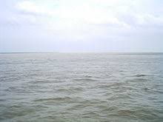
বাংলাদেশের নদী

Slide 10
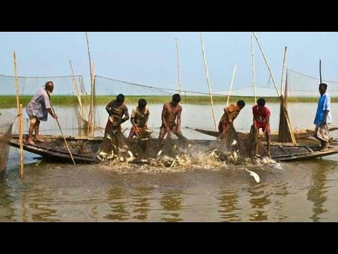
পানি সম্পদ

Slide 11
পাঠ্য বইয়ের সাথে সংযোগঃ

Slide 12
দলীয় কাজ
**দলে ভাগ করে দেব--
১;পদ্মা দল;৫ টি নদীর নাম লেখ ।
২;মেঘনা দলঃনদী থেকে আমরা কী কী পাই ।
৩ ;যমুনা দল; ৫ টি মাছের নাম লিখ।

Slide 13
মূল্যায়নঃ
পানি সম্পদ সম্পর্কে তিনটি বাক্য লিখ।

Slide 14
ধন্যবাদ

